Slide 1
伪元素与元素定位

Slide 2
能使用 before 和 after 简化 HTML 结构
能够区分不同定位方式的参照原点
能够通过 z-index 调整定位的层叠顺序
使用定位编写自适度布局
目标
TARGET

Slide 3
伪元素
元素定位

Slide 4


1.1 伪元素
::before
掌握程度：掌握
要点提示 10: 54
Before在元素的什么位置呢?
视
结

Slide 5
1.2 伪元素
::after
掌握程度：掌握
要点提示 02:05
视
after 会出现在盒子的那个位置?
结

Slide 6

1.3 before和after总结
课堂问答
知识总结
  before: 创建一个伪元素，放到匹配的标签元素内部的最前面
  after : 创建一个伪元素，放到匹配的标签元素内部的最后面
  注意及补充:
  一定要写 content样式属性 否则伪元素不生效
  伪元素默认是行内元素的显示方式
视
结
单标签不能设置伪元素

Slide 7
1.4 伪元素
selection
掌握程度：掌握
要点提示 3:59
视
selection 的作用是什么
结

Slide 8

1.5 伪元素
placeholder
掌握程度：掌握
要点提示 4:36
视
Placeholder 的作用是什么?
结

Slide 9
1.3 selection和placeholder总结
课堂问答
知识总结
  selection:设置被选中的文本部分的样式
  placeholder:设置 input标签 中 placeholder属性值 的样式
.intro::selection {
background-color: #0094ff;
color: #fff;
}
<p class="intro">当你选中我的时候，
我就会变颜色~~~</p>
视
<input type="text" placeholder="请输入用户名">
结
input::placeholder {
color: red;
font-size: 14px;
}

Slide 10
2.1 元素定位
静态定位与相对定位
掌握程度：掌握
要点提示 17:21
视
什么是元素定位?
结

Slide 11
2.2 元素定位
绝对定位
掌握程度：掌握
要点提示 13:49
视
绝对定位的作用是什么?
结

Slide 12
2.3 相对定位和绝对定位
课堂问答
知识总结
静态定位特点：
  静态定位按照标准流特性摆放位置，没有偏移量
  用的比较少，因为默认就是它
相对定位特点：
  是相对于原来位置，与父容器无关
  相对定位不脱离文档流，位移后原来的位置仍被当前元素占有
  如果把 4个偏移属性 同时使用，那么 left 和 top 生效
  4个偏移属性的值 可以为负值（left:-10px;）
视
结
绝对定位特点：
  相对于离自己最近定位祖元素的位置
  所有祖元素都未定位时，参考浏览器窗口进行偏移
  绝对定位会脱离文档流，原来位置不再占有
  默认位置不变

Slide 13
2.4 练习时间到
课堂练习时间
5分钟
说了那么多，还是动手写一下吧，练起来
相对定位
绝对定位
练习
练

Slide 14
2.5 元素定位
固定定位
掌握程度：掌握
要点提示 8:43
视
结

Slide 15
2.6 元素定位
粘性定位
掌握程度：掌握
要点提示 12:59
视
结

Slide 16
2.7 元素定位
粘性定位重要特点
掌握程度：掌握
要点提示 7:21
视
结

Slide 17
2.8 固定定位和粘性定位
课堂问答
知识总结
固定定位特点：
  会脱离文档流，位置移动后原来位置不再占有
  默认位置为自身原来位置
  如果同时设置相对方向的偏移量，则以 top 和 left 为准
粘性定位特点：
  需要设置 偏移量(top,bottom等) 才有效果
  偏移量可以是负值 top:-5px
  以最近的具有滚动条的祖元素作为位移参考
  不会脱离文档流，原位置不会被占据
视
结

Slide 18
2.9 伪类选择器
定位层叠
掌握程度：掌握
要点提示 08:23
视
默认的层叠顺序是根据什么决定的?
结

Slide 19
2.10 练习时间到
课堂练习时间
5分钟
说了那么多，还是动手写一下吧，练起来
固定定位
粘性定位
定位层叠
练习
练

Slide 20
2.11 定位使用技巧
对齐微调
掌握程度：掌握
要点提示 08:54
视
结

Slide 21
2.12 定位使用技巧
自适应宽高
掌握程度：掌握
要点提示 06:40
视
结

Slide 22
2.13 定位使用技巧
两栏布局
掌握程度：掌握
要点提示 12:24
视
结

Slide 23
2.14 定位小结
定位小结
掌握程度：掌握
要点提示 07:17
视
结

Slide 24
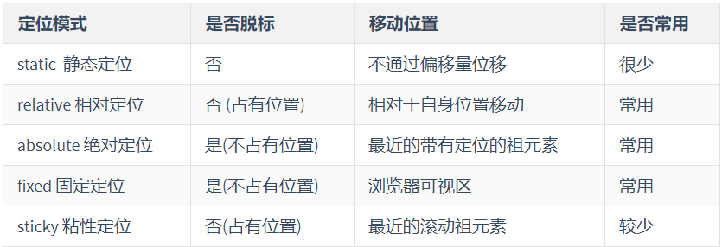
2.15 定位小结
课堂问答
知识总结
视
子绝父相
  定义：子盒子是 绝对定位 的话，父盒子 最好用 相对定位
  好处：子盒子 绝对定位，不占位置，可以放到父盒子的任何一个地方，不影响其他兄弟盒子
  关于父盒子：
    父盒子需要加定位来限制子盒子在父盒子内显示
    另外，父盒子布局时需要占据位置，所以父盒子只能是相对定位
结

Slide 25
3.1 案例虾米音乐
虾米音乐布局
掌握程度：掌握
要点提示 11:43
视
结

Slide 26
3.2 练习时间到
课堂练习时间
5分钟
说了那么多，还是动手写一下吧，练起来
请各位小伙伴将 新虾米音乐的布局完成一下吧
练习
练

Slide 27
3.3 案例虾米音乐
按钮控制区
掌握程度：掌握
要点提示 06:29
视
结

Slide 28
3.4 练习时间到
课堂练习时间
5分钟
说了那么多，还是动手写一下吧，练起来
小伙伴们,动手写一下吧
练习
练

Slide 29
3.5 案例虾米音乐
进度条和信息区布局
掌握程度：掌握
要点提示 14:54
视
结

Slide 30
3.6 练习时间到
课堂练习时间
5分钟
说了那么多，还是动手写一下吧，练起来
请各位完成 进度条和信息区域布局吧
练习
练

Slide 31
3.7 案例虾米音乐
进度条完成
掌握程度：掌握
要点提示 09:16
视
结

Slide 32
3.8 练习时间到
课堂练习时间
5分钟
说了那么多，还是动手写一下吧，练起来
练习
练

Slide 33
3.9 案例虾米音乐
时间区部分
掌握程度：掌握
要点提示 05:57
视
结

Slide 34
3.10 练习时间到
课堂练习时间
5分钟
说了那么多，还是动手写一下吧，练起来
同学们将时间区域完成一下~~
练习
练

Slide 35
3.11 案例虾米音乐
音量区域
掌握程度：掌握
要点提示 10:24
视
结

Slide 36
